Slide 1
Weltrusten kleine beer

Slide 2
Les 1

Slide 3
de

Slide 4
het

Slide 5
een

Slide 6
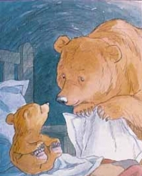
de beer

Slide 7
Grote Beer

Slide 8
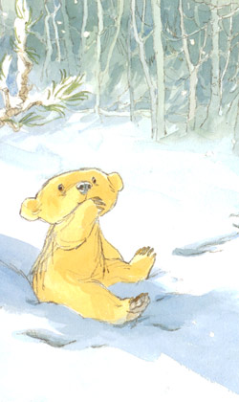
Kleine Beer

Slide 9
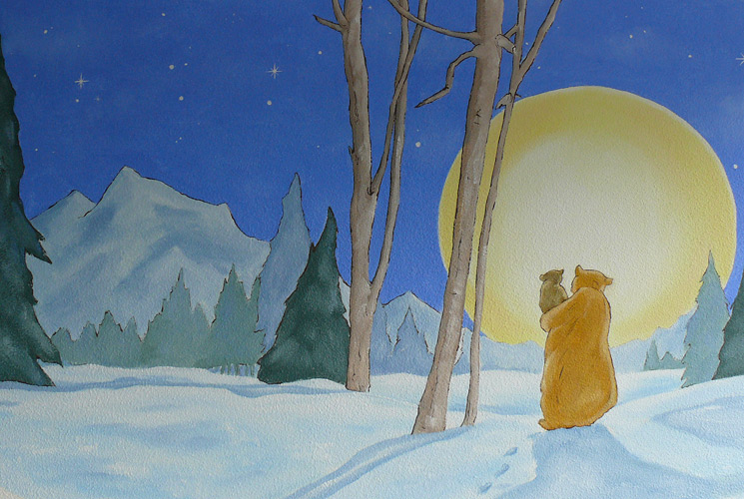
de sneeuw

Slide 10
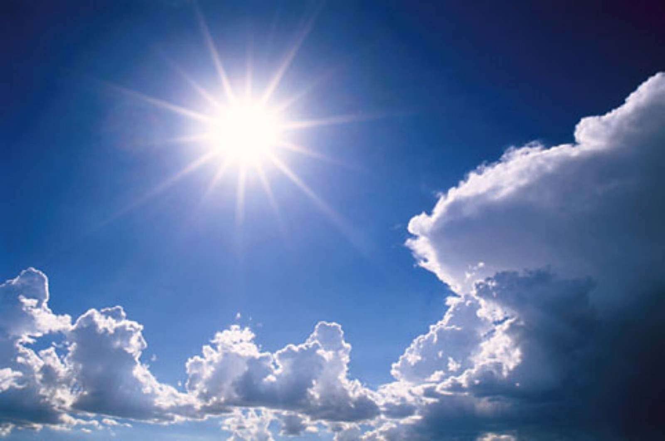
de zon

Slide 11
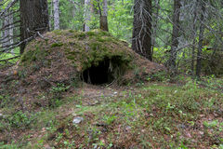
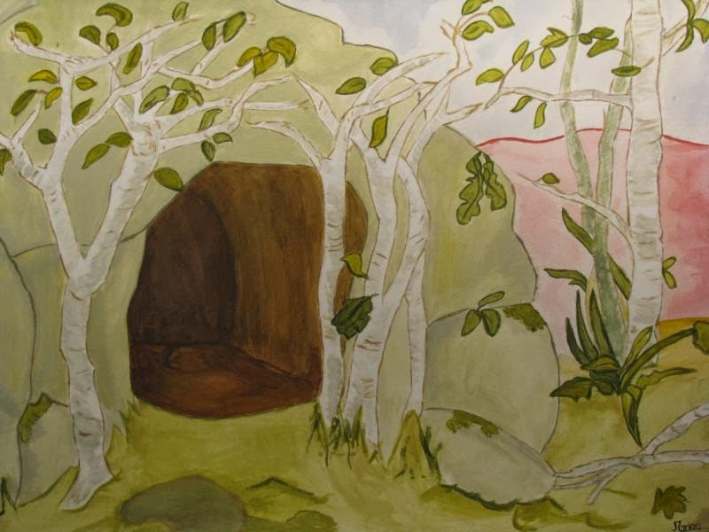
het hol

Slide 12
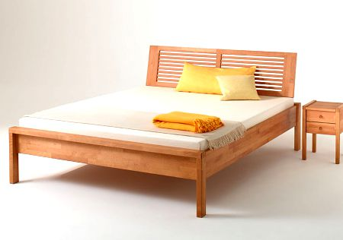
het bed

Slide 13
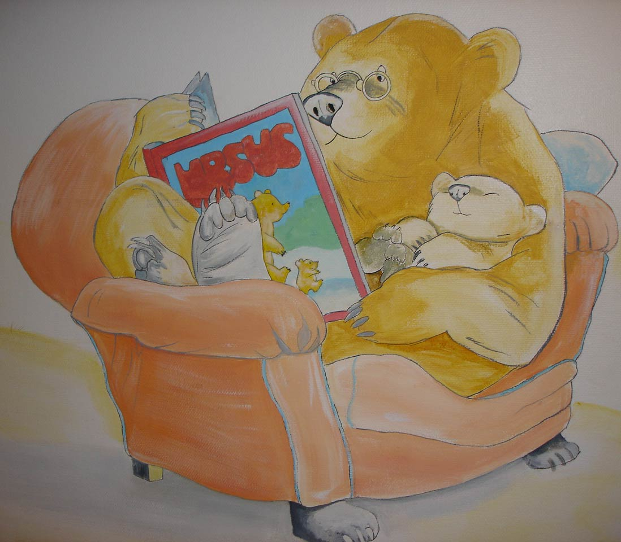
de stoel

Slide 14
het vuur

Slide 15
het boek

Slide 16
de dag

Slide 17
de nacht

Slide 18
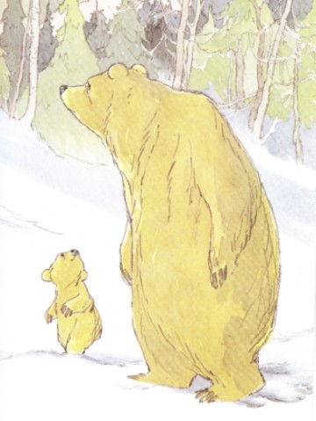
klein / groot

Slide 19
dag 2
Woorden in prenten
Weltrusten kleine beer

Slide 20
de lantaarn

Slide 21
de hand

Slide 22
de arm

Slide 23
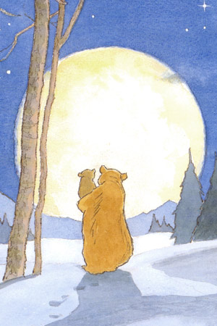
de maan

Slide 24
de ster

Slide 25
een lichtje

Slide 26
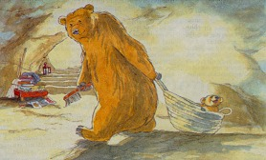
spelen

Slide 27
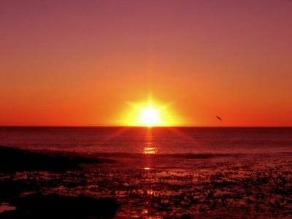
ondergaan

Slide 28
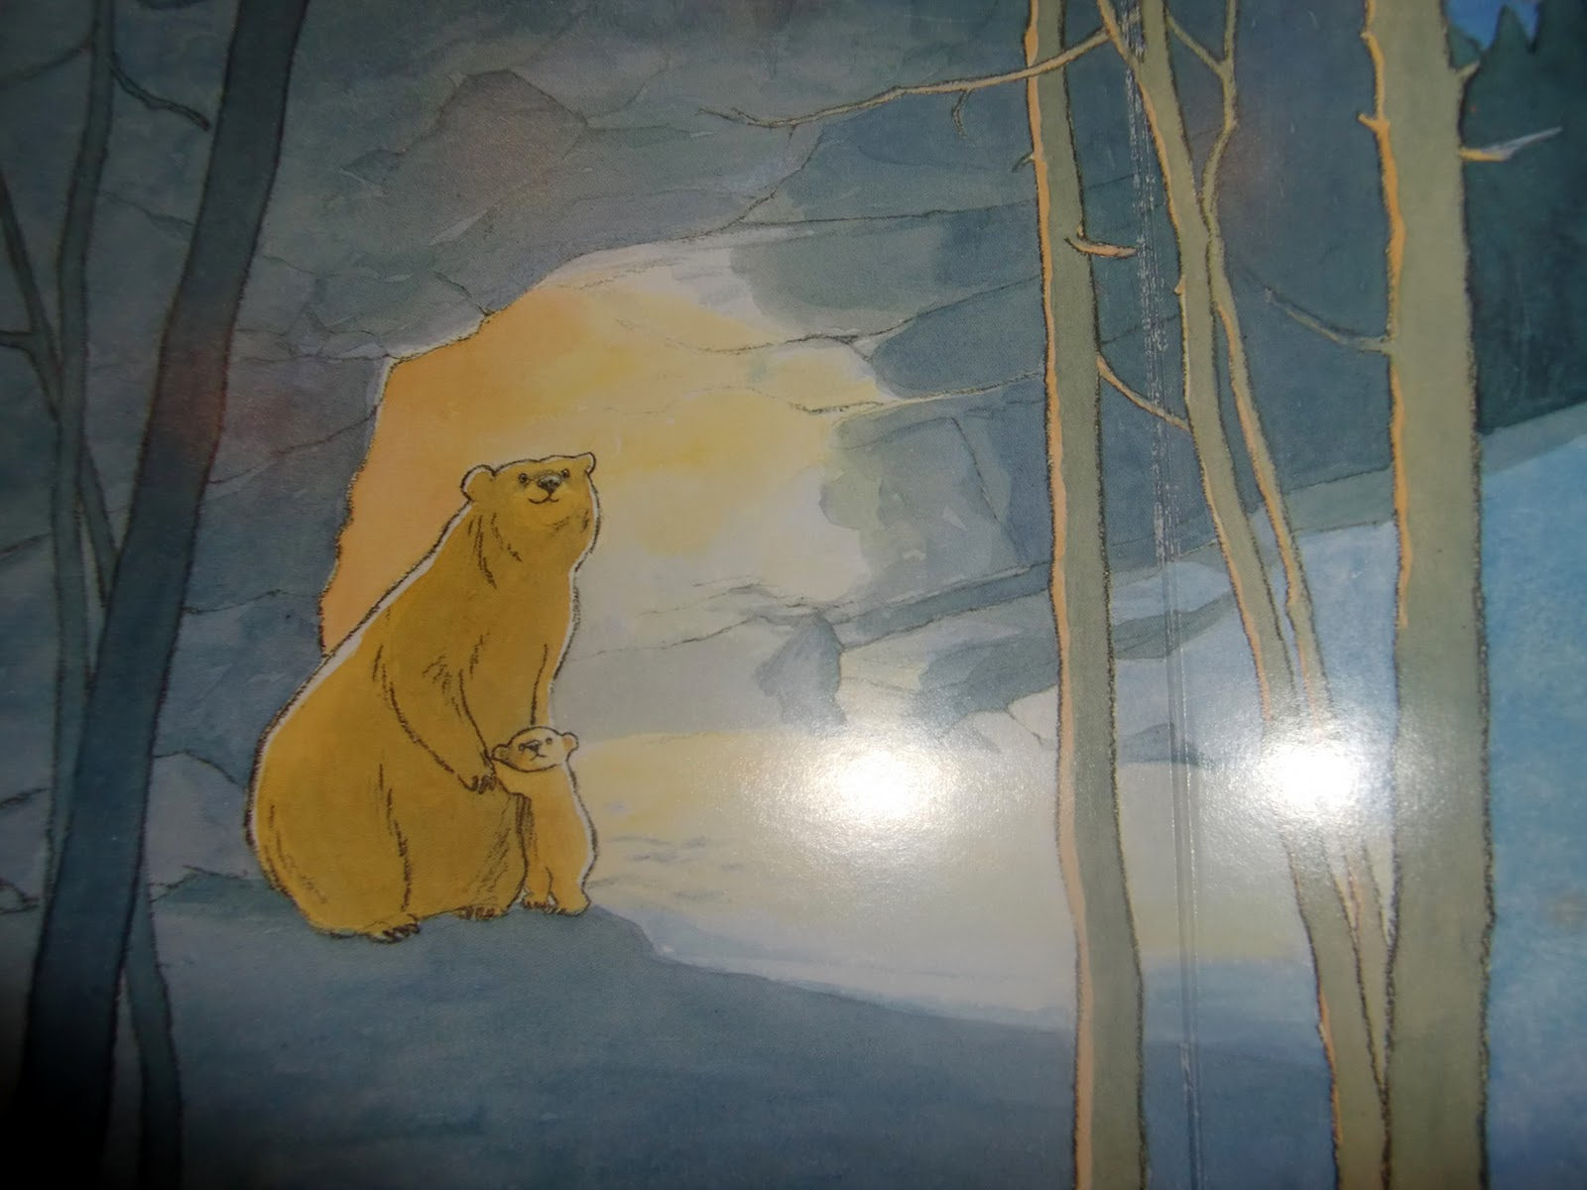
gaan (ze gaan naar buiten)

Slide 29
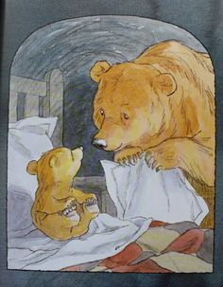
zeggen

Slide 30
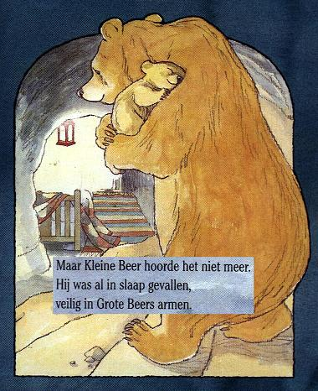
naar bed brengen

Slide 31
slapen

Slide 32
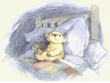
bang

Slide 33
buiten

Slide 34
binnen

Slide 35
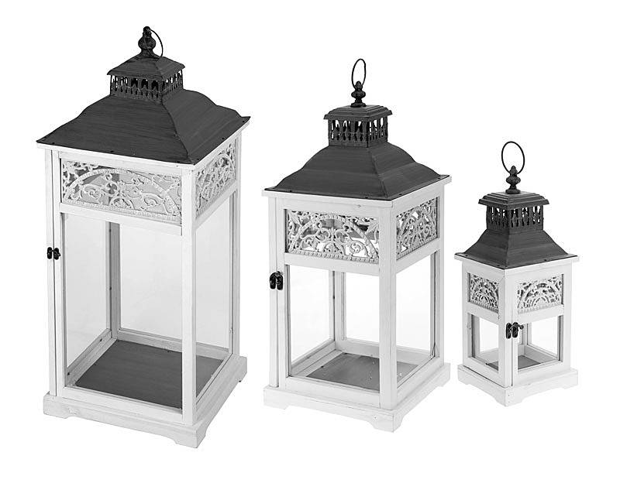
een , twee , drie

Slide 36
dag 3

Slide 37
neerleggen

Slide 38
lopen

Slide 39
liggen

Slide 40
pakken

Slide 41
lezen

Slide 42
staan

Slide 43
aansteken

Slide 44
ophangen

Slide 45
Ik ben bang

Slide 46
Slaap lekker

Slide 47
dankjewel

Slide 48
in |  | achter
bij |  | naar
licht |  | donker

Slide 49
dag 4

